Slide 1
Enterprise Architect
Outil de modelisation pour le DataModel 3DX

Slide 2
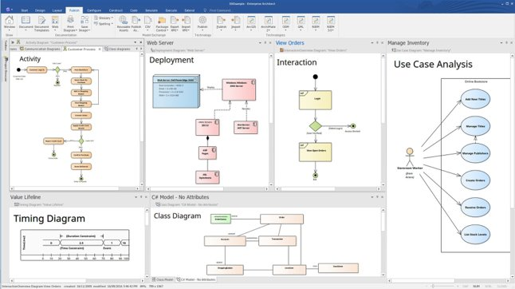
Enterprise Architect
Un outil de conception et de modélisation UML​
Edité par la société Australienne Sparx System​
Un des logiciel de conception modelisation les plus connus​
Logiciel commercial

Slide 3
Notions de Datamodel 3DX
Package : Ensemble de personnalisations du Datamodel
Spécialisation : type d’objet “dérivant” d’un autre object
Attribut : “Champs” pour ajouter des informations aux objets de la product structure
Deploiement Extension (DEXT) : pour ajouter des Attributs via code à des objets de la product structure
Customer Extension (CEXT) : pour ajouter des Attributs via l’interface utilisateur à des objets de la product structure

Slide 4
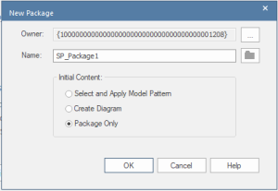
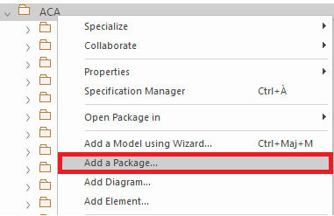
Implémentation pour les “Package”
Les “Package” au sens DataModel
1 "Package"​ au sens Enterprise Architect
3 “Tags” dans Enterprise Architect
OnePLM:ModelerType (Package Type): Specialization or Deployment
OnePLM:UUID: Uuid récupéré de metadata, ou le nouveau uuid généré si c’est un nouveau Package
OnePLM:BU (BU concernée): ACA, EURODRONE, AH

Slide 5
Implémentation pour les DEXT
Les DEXT (Deploiement Extension)
1 "Package"​
1-n "Element" (type Enterprise Architect "Class", stereotype “3DX:DEXT”)​
Sur les "Element" : des "Tags" pour les propriétés​
OnePLM:AutomaticAdd: (True/False)
OnePLM:UUID: Uuid récupéré de metadata, ou le nouveau uuid généré si c’est un nouveau Package
OnePLM:BU (BU concernée):ACA, EURODRONE, AH
OnePLM:EIS: EIS du premier ajout de la Class (ex: EIS30_Caladan)
OnePLM:Deprecated (True/False): When relevant
Des "Attributs"​
Un "Scope" d'"Extension" via un lien "Association"

Slide 6
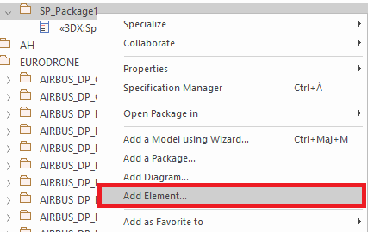
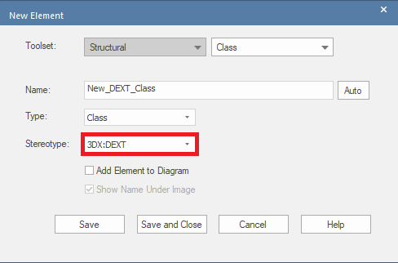
Implémentation pour les DEXT : Capture d’écran
L’ajout d’un DEXT

Slide 7
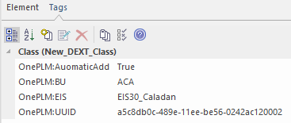
Implémentation pour les DEXT : Capture d’écran
Les Tags

Slide 8
Implémentation pour les CEXT
Les CEXT (Customer Extension)
1 "Package"​
1-n "Element" (type Enterprise Architect "Class", stereotype “3DX:CEXT”)​
Sur les "Element" : des "Tags" pour les propriétés​
OnePLM:AutomaticAdd: (True/False)
OnePLM:UUID: Uuid récupéré de metadata, ou le nouveau uuid généré si c’est un nouveau Package
OnePLM:BU (BU concernée):ACA, EURODRONE, AH
OnePLM:EIS: EIS du premier ajout de la Class (ex: EIS30_Caladan)
OnePLM:Deprecated (True/False): When relevant
Des "Attributs"​
Un "Scope" d'"Extension" via un lien "Association"

Slide 9
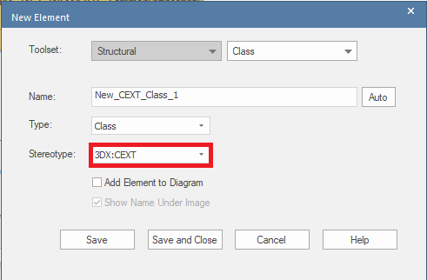
Implémentation pour les CEXT : Capture d’écran
L’ajout d’un CEXT

Slide 10
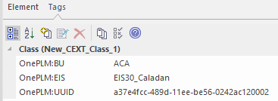
Implémentation pour les CEXT : Capture d’écran
Les Tags

Slide 11
Implémentation pour les Spécialisations
Les Spécialisations :​
1 "Package"​
1-n "Element" (type "Class" stereotype 3DX:SPE)​
Sur les "Element" : des "Tags" pour les propriétés​
OnePLM:IconName: Nom du fichier Icon PNG
OnePLM:UUID: Uuid récupéré de metadata, ou le nouveau uuid généré si c’est un nouveau Package
OnePLM:BU (BU concernée):ACA, EURODRONE, AH
OnePLM:EIS: EIS du premier ajout de la Class (ex: EIS30_Caladan)
OnePLM:Deprecated (True/False): When relevant
Des "Attributs"​
Une "Class" "Parent " via un lien "Generalization"

Slide 12
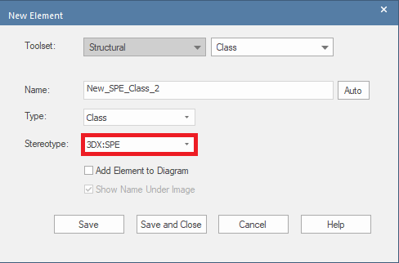
Implémentation pour les Spécialisations : Capture d’ecran
L’ajout d’une Specialisation :

Slide 13

Implémentation pour les Spécialisations : Capture d’ecran
Les Tags :

Slide 14
Implémentation pour les Attributs
Les Attributs :
1 DEXT ou 1 CEXT​
1-n "Attributes" (type "Attributes" scope “Public”)
Sur les "Attributes" : des "Tags" pour les propriétés​​
OnePLM:BU (BU concernée):ACA, EURODRONE, AH
OnePLM:EIS: EIS du premier ajout de la Class (ex: EIS30_Caladan)
OnePLM:Type (String, Boolean, Integer, Double, Date)
OnePLM:UUID: Uuid récupéré de metadata, ou le nouveau uuid généré si c’est un nouveau Package
OnePLM:AuthorizedValues: List of Authorized values (Technical names) (when relevant)
OnePLM:Dimension (when relevant)
OnePLM:PreferredUnit (when relevant)
OnePLM:MaxLength (when relevant)
OnePLM:ResetOnVersioning (True/False)
OnePLM:ResetOnCloning (True/False)
OnePLM:Multivalue (True/False)
OnePLM:Multiline (True/False)
OnePLM:Indexation (True/False)
OnePLM:Exportable (True/False)
OnePLM:Access (None/Read/ReadWrite)
OnePLM:Deprecated (True/False): When relevant
6WTags (#How to create and declare Tag)

Slide 15
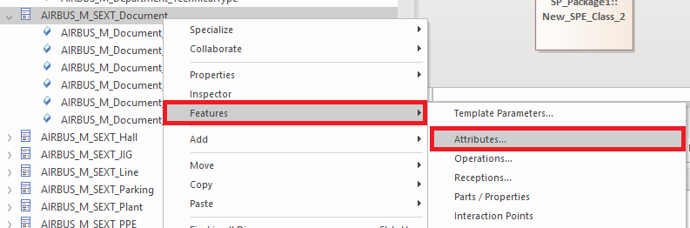
Implémentation pour les Attributs : Capture d’ecran
Les ajouts:

Slide 16
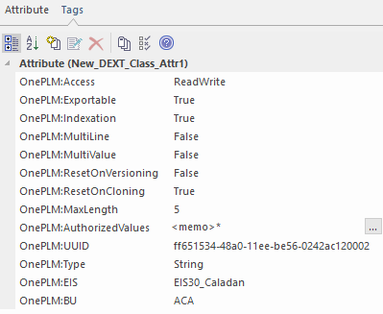
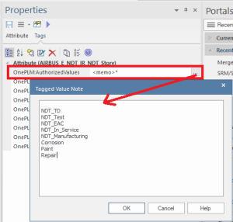
Implémentation pour les Attributs : Capture d’ecran
Les Tags

Slide 17
Implémentation pour les 6W Tag
Les 6W Tag:​
1 "Folder" : AirbusTags, EurodroneTags ou AHTags
1-n "Element" (type "Class" stereotype 3DX:6W)​
Sur les "Elements" : des "Tags" pour les propriétés​​
OnePLM:6WProperty: (What/When/Who/Where/Why/hoW)
OnePLM:6WRange: (String/Boolean/Date, ...)
OnePLM:BU (BU concernée): ACA, EURODRONE, AH
A la fin, ajouter OnePLM:6WTag Tag à l’Attribut, avec : value = {6WTags_PackageName}:{6WTag_Name}
Par exemple: AirbusTags:FunctionalClass

Slide 18
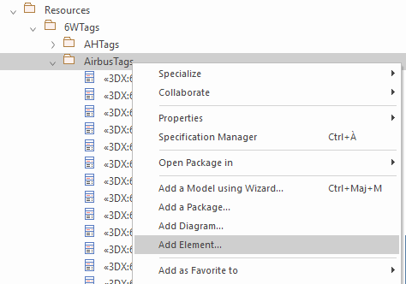
Implémentation pour les 6W Tag : Capture d’écran
L’ajout :

Slide 19
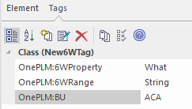
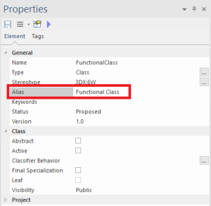
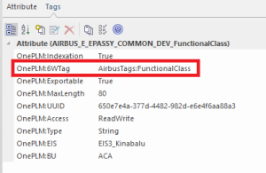
Implémentation pour les 6W Tag : Capture d’écran

Slide 20
Pour plus d’informations
Confluence : 3_Enterprise Architect Technical Data Model Modelisation (WIP)
https://confluence.factory.eu.airbus.corp:8443/pages/viewpage.action?pageId=682360845

